Slide 1
Весёлые цыплятки
Рисуем и клеем с мамой вместе дома
Подготовил: педагог
МКДОУ «Детский сад «Незабудка»
по изобразительной деятельности
Калинина Светлана Николаевна

Slide 2
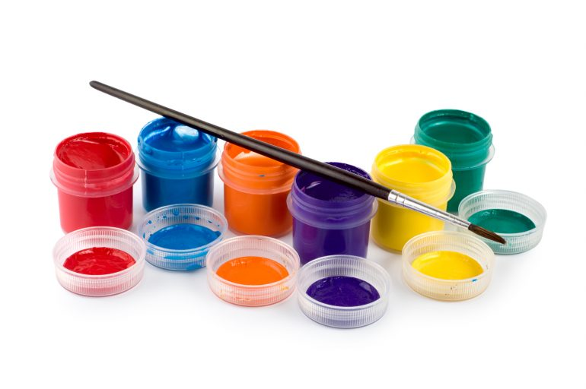
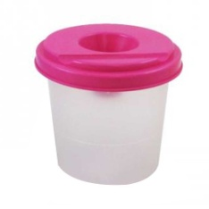
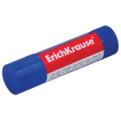
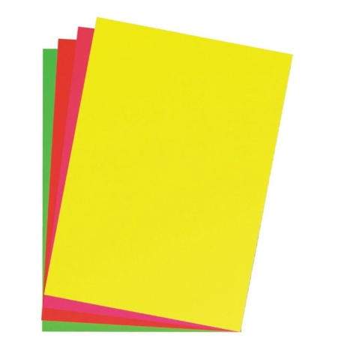
Готовы к нашему следующему путешествию?
Сегодня нам понадобятся:
Альбомный лист, карандаши;
Краски (гуашь), кисточки, палитра;
Баночка с водой;
Цветная бумага, ножницы;
Клей.

Slide 3
Нам нужно приготовить
полянку для цыплят
Для малышей это может быть просто зелёный лист бумаги.
А ребята из старших групп, легко нарисуют красками полянку самостоятельно.

Slide 4
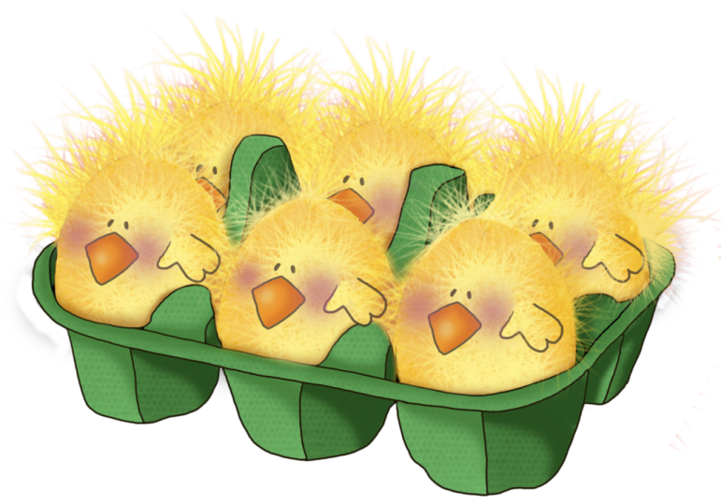
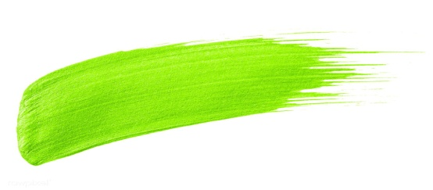
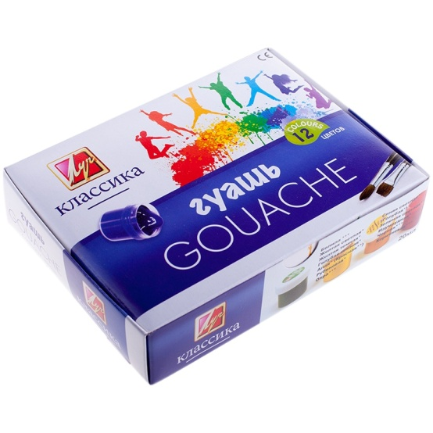
Цыплята уже ждут свою полянку, поторопись!

Slide 5
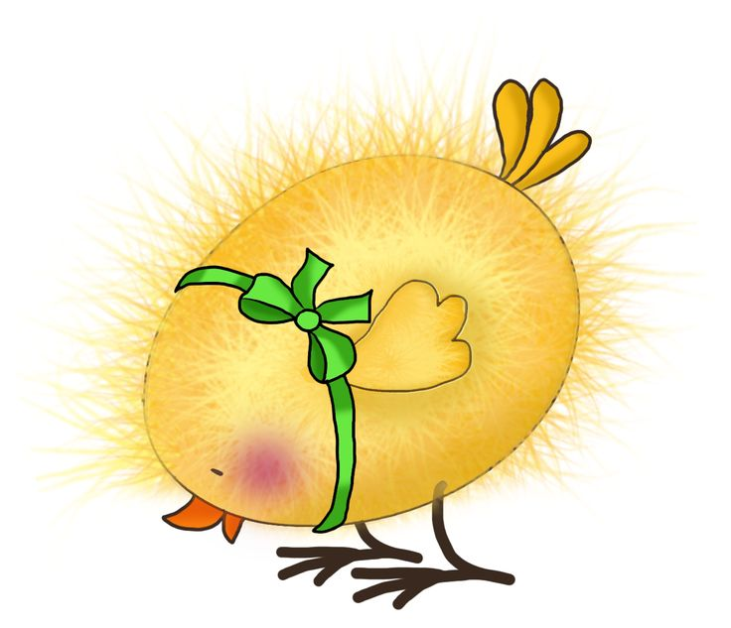
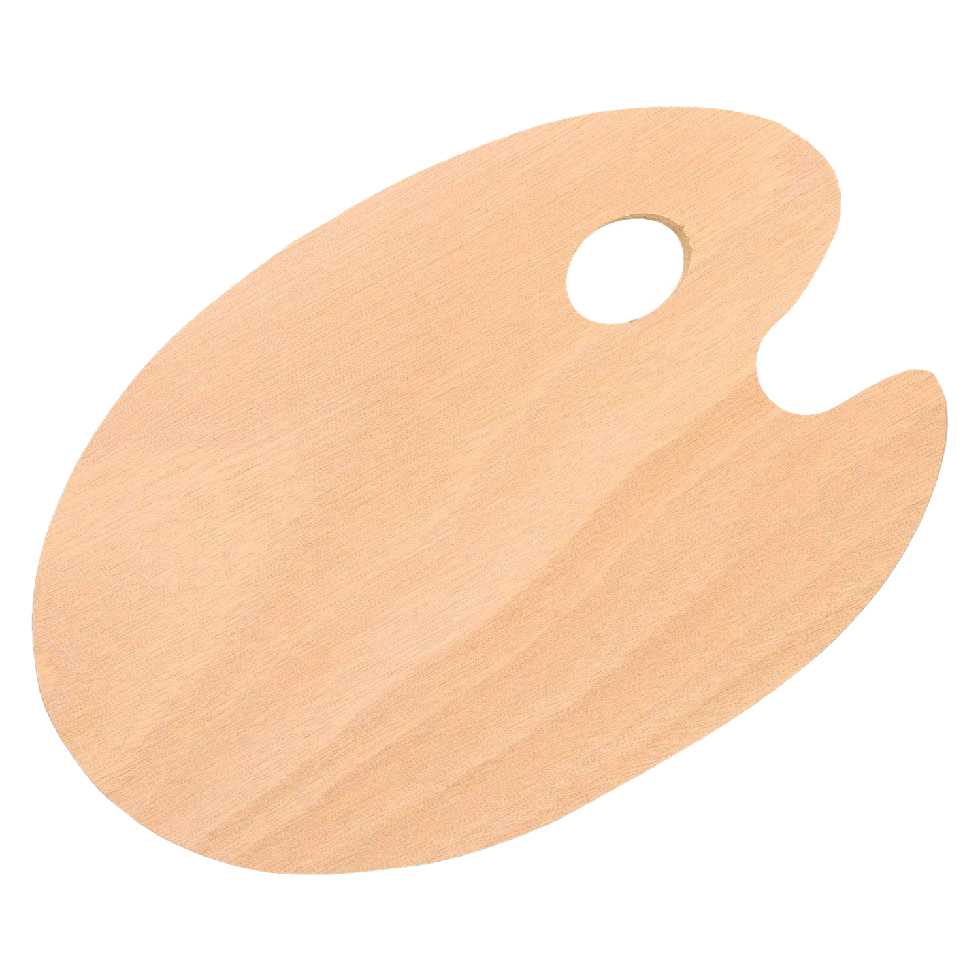
Пришло время достать палитру
Чтобы нарисовать зелёную полянку нам понадобиться смешать краски
зелёную и жёлтую.
Какой цвет получится?
Проверим?

Slide 6
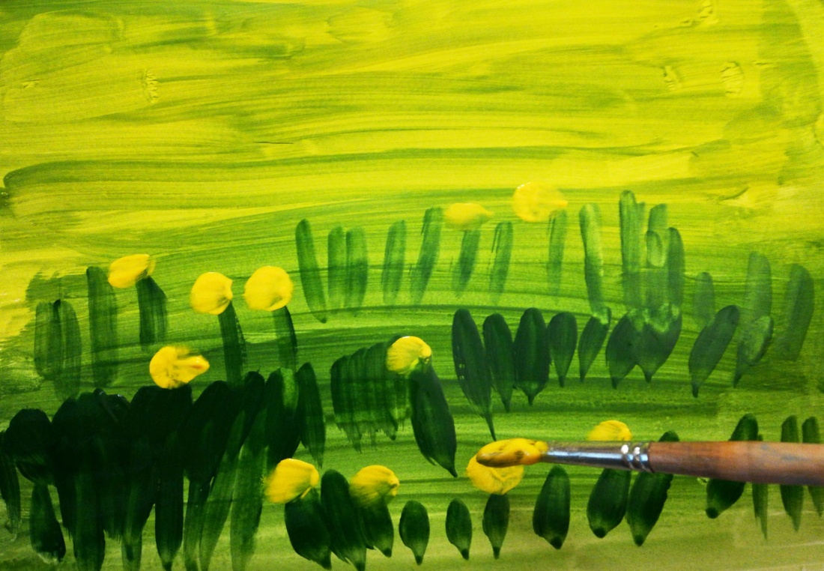
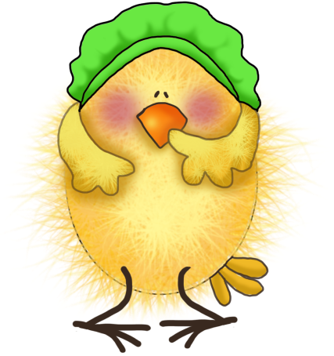
Чем ярче будет наша полянка, тем красивее будет поделка.

Slide 7
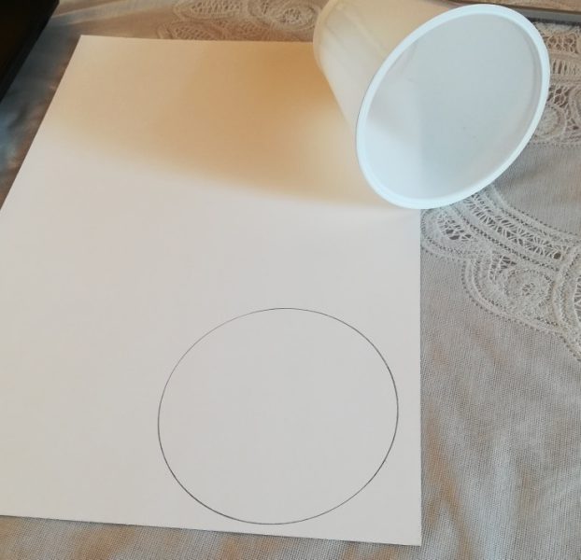
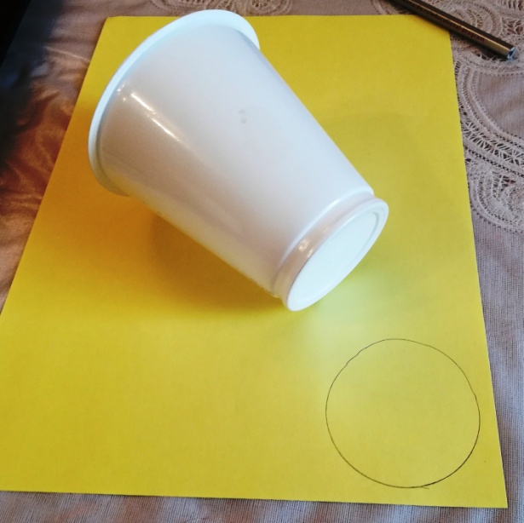
Пока наша полянка подсыхает,
будем делать курочку и цыплят
Нам понадобиться белый круг побольше –для курочки. Жёлтые круги поменьше- для цыпляток. Можно обвести карандашом стаканчик из под сметаны.
Верхняя часть для курочки, а дно стакана для
цыплёнка.

Slide 8
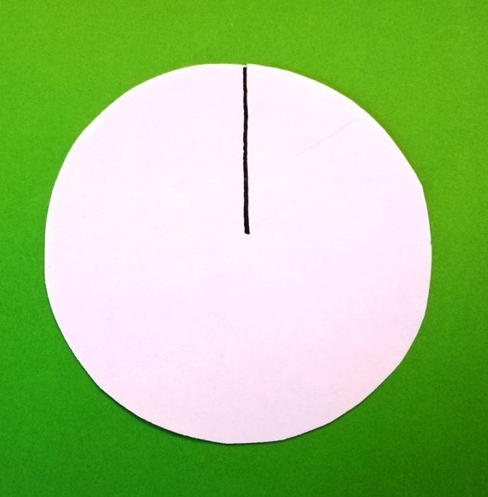
Вырезанные круги ярко выглядят на зелёной полянке!
Рисуем прямую линию от края круга до центра и по линии разрезаем ножницами.

Slide 9
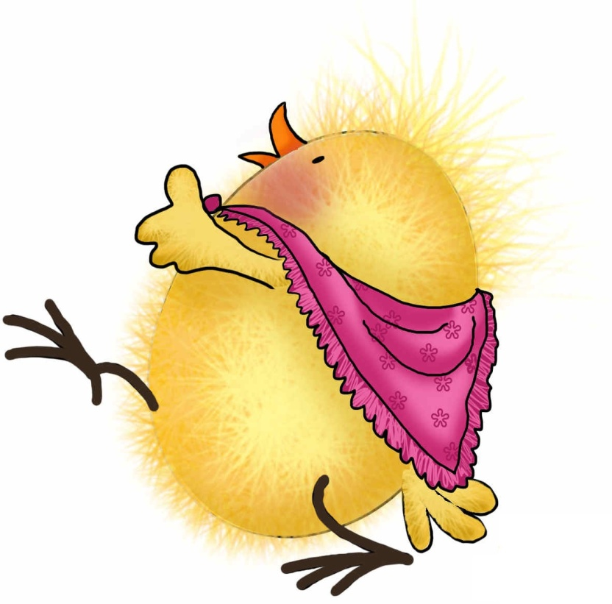
Если загнуть одну разрезанную часть, то получится крыло

Slide 10
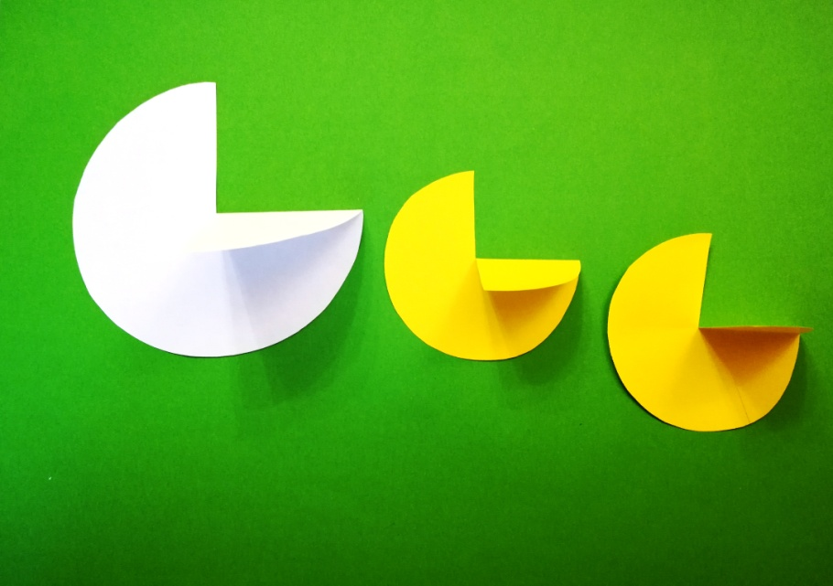
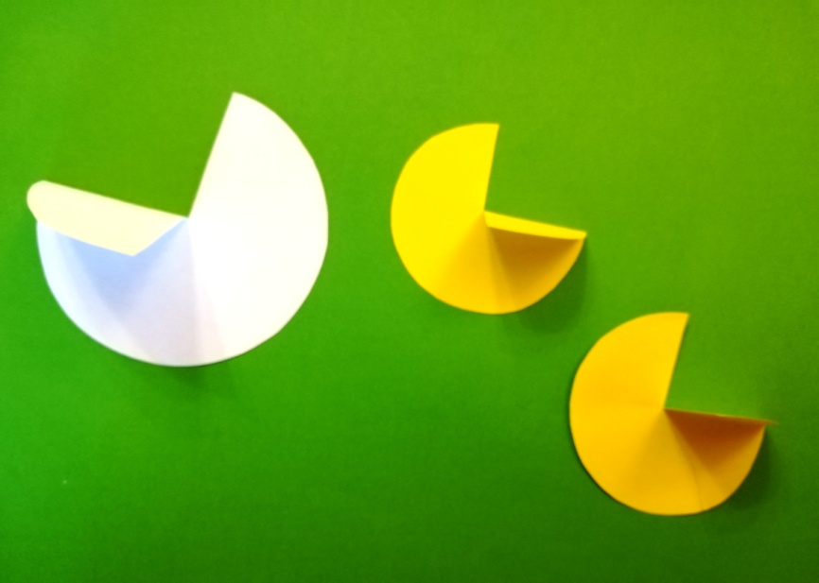
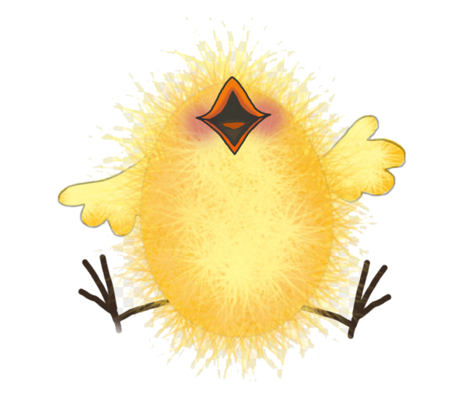
Решите как будут расположены ваши цыплята и курочка. Сколько будет
цыплят? Но не спешите клеить.

Slide 11
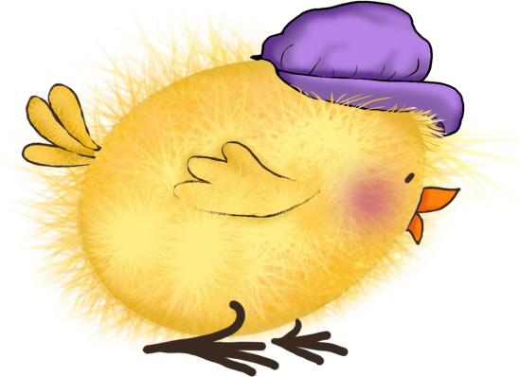
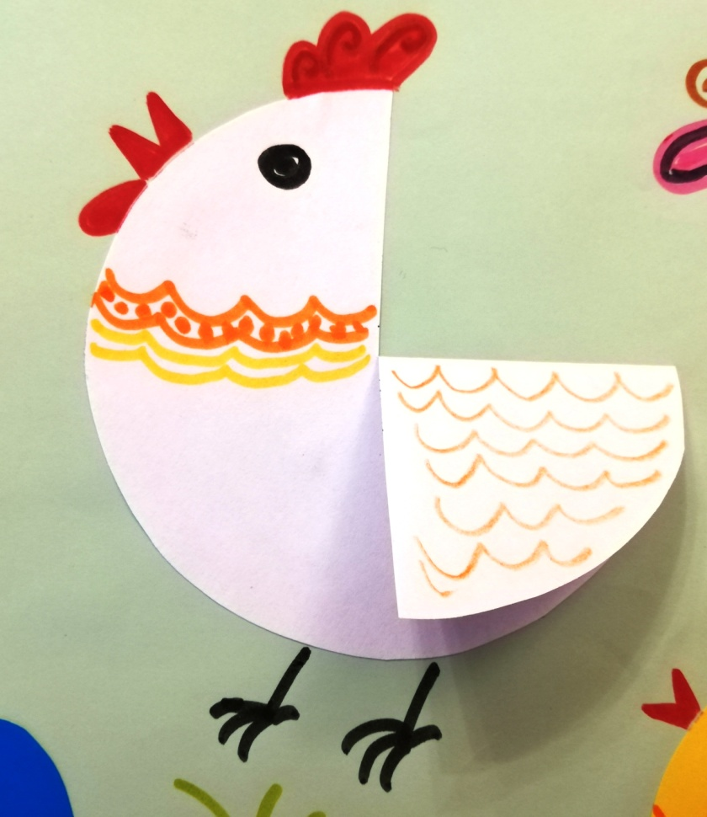
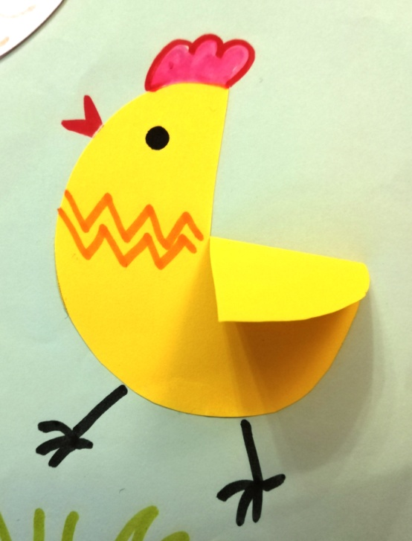
Украсить цыплят можно красками, карандашами или фломастерами.

Slide 12
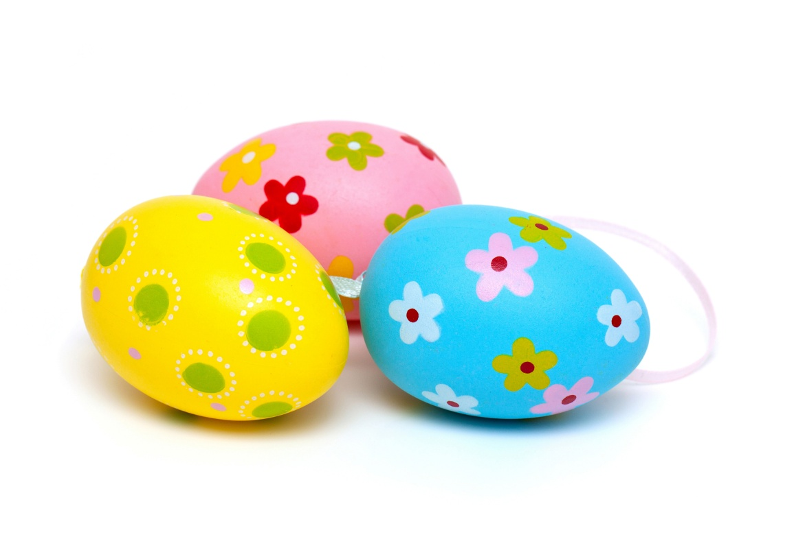
Можно на поделку наклеить что-то ещё, фантазируйте…

Slide 13
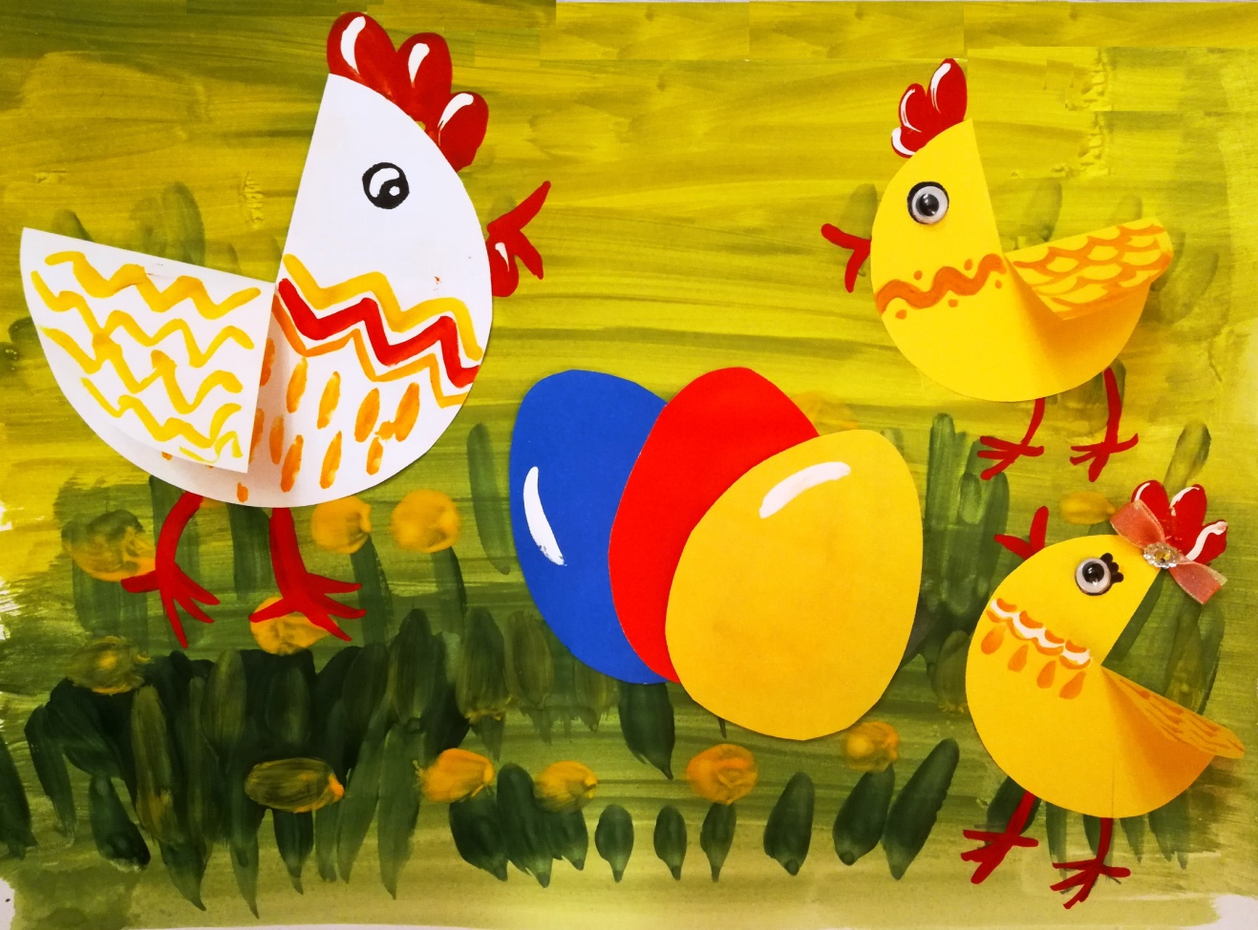
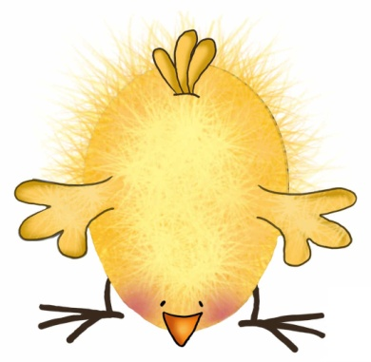
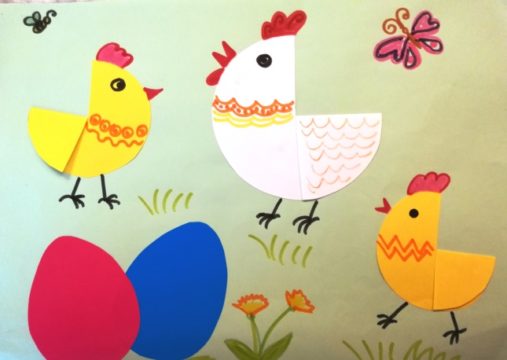

Slide 14
Ждём Ваших работ!

